Slide 1
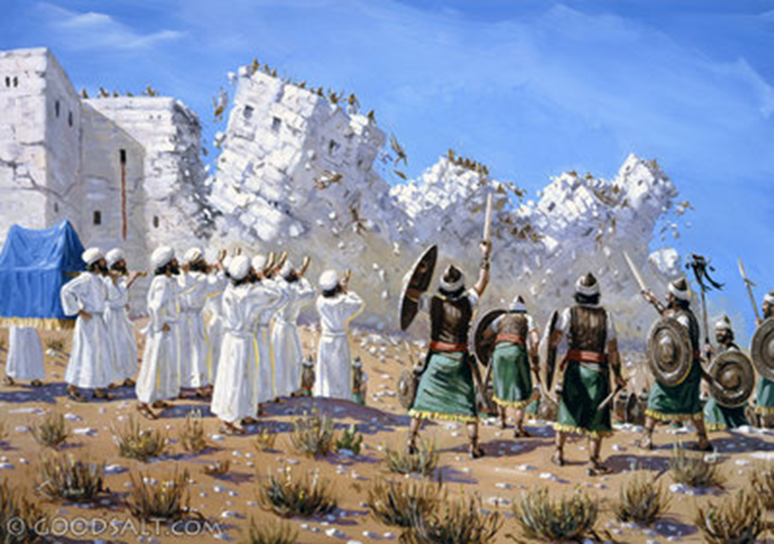
Overwin Jericho! Jozua 6:1-16,20

Slide 3
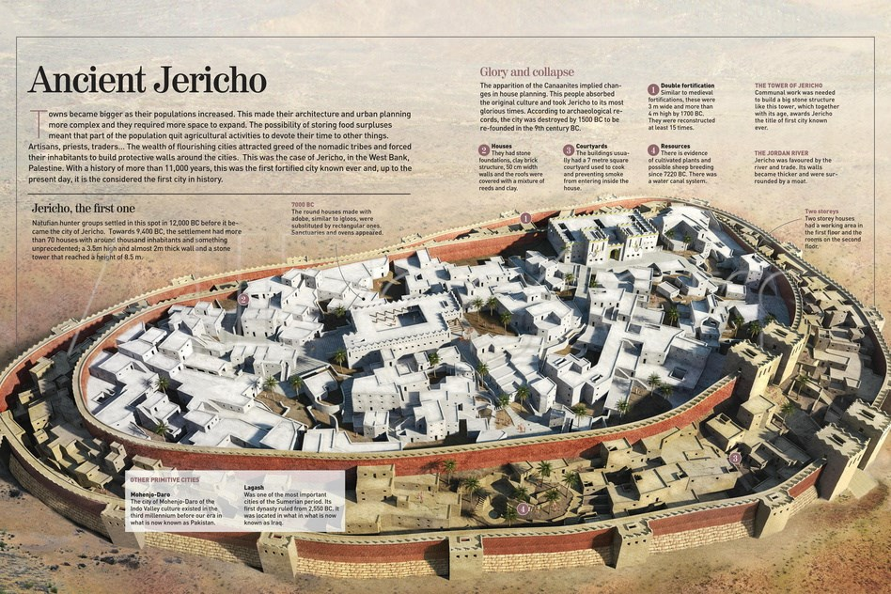

Slide 4
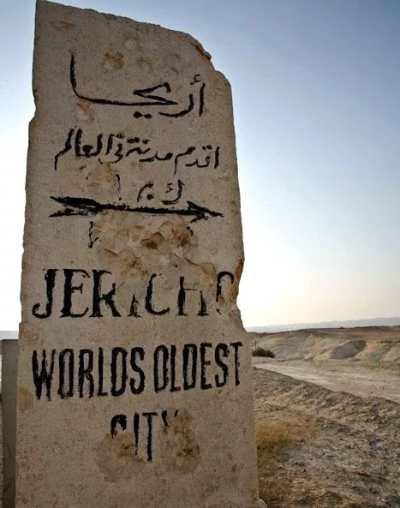
I. Waarvan is Jericho een beeld?
• Jericho kan binnen
in jou zijn:
• Jericho kan buiten
jou zijn:

Slide 5
I. Waarvan is Jericho een beeld?
• Jericho kan binnen
in jou zijn:
• Jericho kan buiten
jou zijn:
Efeze 6:12 –
geestelijke strijd

Slide 6
II. Waardoor vielen de muren van Jericho?
1. Door vernieuwing van het verbond
Besnijdenis Jozua 5:2-3,9
• Kolossenzen 2:10-11 „in Hem – besneden met de besnijdenis van Christus“,
• Johannes 15:2 „…iedere rank die vrucht draagt snoeit hij bij, opdat hij meer vruchten draagt.“
Viering van het Pesach
Jozua 5:10-12,

Slide 7
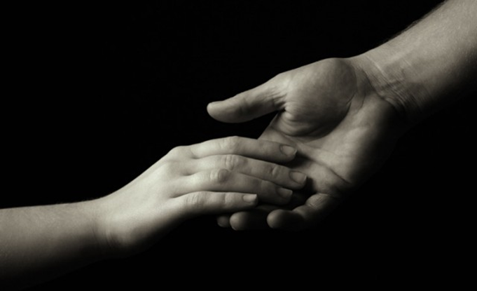
II. Waardoor vielen de muren van Jericho?
2. Door persoonlijke ontmoeting met de Heer der Heren
Jozua 5:13-15
3. Door in geloof te gehoorzamen aan Gods eenvoudige strategie
Jozua 6:2
Jozua 6:3-5
Mt 7.7-11

Slide 8
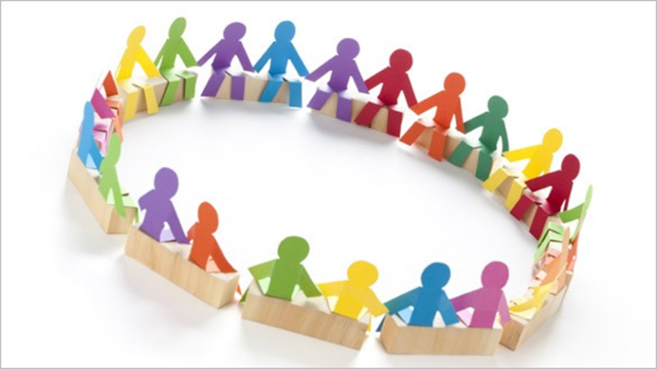
II. Waardoor vielen de muren van Jericho?
4. Door de eenheid van het volk
Jozua 6:14
5. Door geloof
Hebreeën 11:30; 4:2,6

Slide 9
III. Ben jij bereid om Jericho te overwinnen??

Slide 10
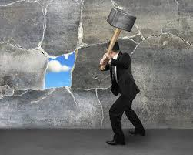

Slide 12
